Slide 1
FACULTAD DE EDUCACIÓN TOLEDO
LAS TICS APLICADAS A LA EDUCACIÓN, DIDÁCTICA DE LAS CIENCIAS EXPERIMENTALES

Slide 2
JAVIER RODRÍGUEZ MARTÍN
DEPARTAMENTO DE PEDAGOGÍA, FACULTAD DE EDUCACIÓN
PROFESOR DE BIOLOGÍA Y GEOLOGÍA ENSEÑANZA SECUNDARIA
UNIVERSIDAD DE CASTILLA LA MANCHA
IES SANTA TERESA DE JESÚS, MADRID

Slide 3
LAS TICS APLICADAS A LA EDUCACIÓN, DIDÁCTICA DE LAS CIENCIAS EXPERIMENTALES.
3º CURSO GRADO EN MAGISTERIO DE EDUCACIÓN PRIMARIA
FACULTAD DE EDUCACIÓN DE TOLEDO
MENCIÓN TICE
LAS TICS APLICADAS A LA EDUCACIÓN, DIDÁCTICA DE LAS CIENCIAS EXPERIMENTALES.
JAVIER RODRÍGUEZ MARTÍN

Slide 4
Días de clase y horarios
Calendario académico 2 cuatrimestre.
Horarios de clase

Slide 5
PROGRAMACIÓN DE LA ASIGNATURA
ASPECTOS DIDÁCTICOS
EVALUACIÓN Y ACTIVIDADES
L.O.M.C.E
DC 54/2014, 10 de julio de 2014 por el que se establece el Currículo de la Educación primaria en la comunidad autónoma de Castilla-La Mancha.
Ordenes 5 /8/2014 y 27/7/2015 por la que se regulan y corrigen errores d organización y la evaluación en la Educación Primaria en la Comunidad de Castilla-La Mancha.
DC 67/2007 de 29-5-2007 establece y ordena el currículo del segundo ciclo de la E.I
DC 88/2009 de 7 de julio determina los contenidos educativos del primer ciclo de la E.I
Sistema de evaluación Estud. pres.
Realización de actividades
en aulas de ordenadores ( compartir, blog)
Así como diferentes prácticas con soporte digital 60.00%
Portafolio 20.00%
Vídeo científico 20,00%
Total: 100.00% Otras consideraciones del programa de la asignatura dado a los alumnos.
CONTENIDOS
CONTENIDOS BLOQUES
1 Las ciencias experimentales en Infantil y primaria
2 integración curricular de las TICs en Infantil y Primaria
3 Diseño y elaboración de programaciones y recursos tecnológicos para Ciencias.
4 Selección y adecuación de contenidos a las etapas de infantil y primaria
CRITERIOS DE EVALUACIÓN
-Emplea adecuadamente los contenidos básicos del currículo de E. Infantil o Primaria en relación Medio Natural, Social y Cultural.
-Utiliza las TIC como recurso didáctico según las posibilidades que ofrecen el medio
natural, social y cultural de forma adecuada a la etapa correspondiente.
-Diseña programaciones con actividades didácticas de las ciencias naturales empleando adecuadamente los recursos que ofrecen las TICs (presentaciones digitales, uso del video, fotografía, internet, etc) en función de la etapa o ciclo educativo

Slide 6
EVALUACIÓN Y ACTIVIDADES
Sistema de evaluación Estud. pres.
60.00%
Realización de actividades
en aulas de ordenadores ( compartir moodle, blog)
Portafolio digital 20.00%
Realización vídeo didáctico 20.00%
Total: 100.00% Otras consideraciones del programa de la asignatura dado a los alumnos.
Total: 100%

Slide 7
ALGUNAS DE LAS ACTIVIDADES QUE SE REALIZARÁN EN LA ASIGNATURA:
Google Docs. ¿Qué es ? ¿Qué se necesita?, ¿ Para qué se aplica?
EMAIL
EXCEL
DRIVE
DOC
FORMULARIO
CALENDAR
BLOGGER
Tareas:
Simulaciones de experimentos científicos UC
Compartir un Excel con el profesor sobre datos de aves y de clima, también gráficos.
Realizar un documento en powerpoint o similar sobre un contenido de Ciencias Experimentales de uno de los niveles de primaria mediante enlace con el profesor.
Realizar un formulario sobre el tema elegido
Blog de aula en la plataforma que deseada, blogger o Wordpress.
Souncloud
Padlet
Screen o matic. Vídeo ciencia
Inscripción Edpuzzle y otro video enriquecido sobre su powert
Actividades interactivas de ciencias.
Pinterest. Conocer y realizar un tablón de la asignatura en PADLET
Plataforma de aprendizaje Edmodo ??
Impacto social y ambiental por el uso de las TIC
-.

Slide 8
Las tics para futuros profesores
http://www.educaciontrespuntocero.com/experiencias/ensenar-futuros-profesores-tic/33355.html?utm_content=bufferdad80&utm_medium=social&utm_source=facebook.com&utm_campaign=buffer#
Explain everything
Twiter e instagram
Otras actividades:
Visores y SIG
Videos coltan
Obsolescencia.
Infografias
Terremotos y volcanes en el aula gracias a las tics
Proyecto “Somos Científicos sacanos de aquí”.
Sacré aves
Actividades de gamificación aplicadas a la enseñanza.
Trabajo mediante editores
Aves de España
Codigos QR, EquipoTablentos
Geología y apps en un blog.
- kahoot y plickers
- vikidia y wikis, comunicación por internet foro, redes sociales, blog y vídeo llamada
Http://link.edelvives.es/ruqah mapas mudos
El secreto de la vida chico.es redes sociales familia y centro.
Mundoprimaria, actividades interactivas.

Slide 9
CIENCIAS EXPERIMENTALES
Derivación de las Ciencias Naturales que recurre a experimentos o situaciones preescogidas en las que el resultado de esas condiciones no es conocido.
POSIBILITAN LA VERIFICACIÓN Y CUANTIFICACIÓN DE UN FENÓMENO DETERMINADO MEDIANTE LA EXPERIMENTACIÓN EN SITUACIOINES PLANIFICADAS Y QUE SE PUEDEN REPRODUCIR CADA VEZ QUE SE DESEE
Ciencia: Latín “ Cientia”, asocIada al verbo “Scire”
Saber, que significa conocimiento.
Experimentales: Latín “Experimentum” que significa
Comprobado.
CONOCIMIENTO COMPROBADO
MÉTODO CIENTÍFICO

Slide 10
INVESTIGAR
La definición de investigar es:
Indagar para descubrir algo.
Ej…..Indagar para aclarar la conducta de ciertas personas sospechosas de actuar ilegalmente.
Realizar actividades intelectuales y experimentales de modo sistemático con el propósito de aumentar los conocimientos sobre una determinada materia.
Investigar 1
Investigar 2

Slide 11


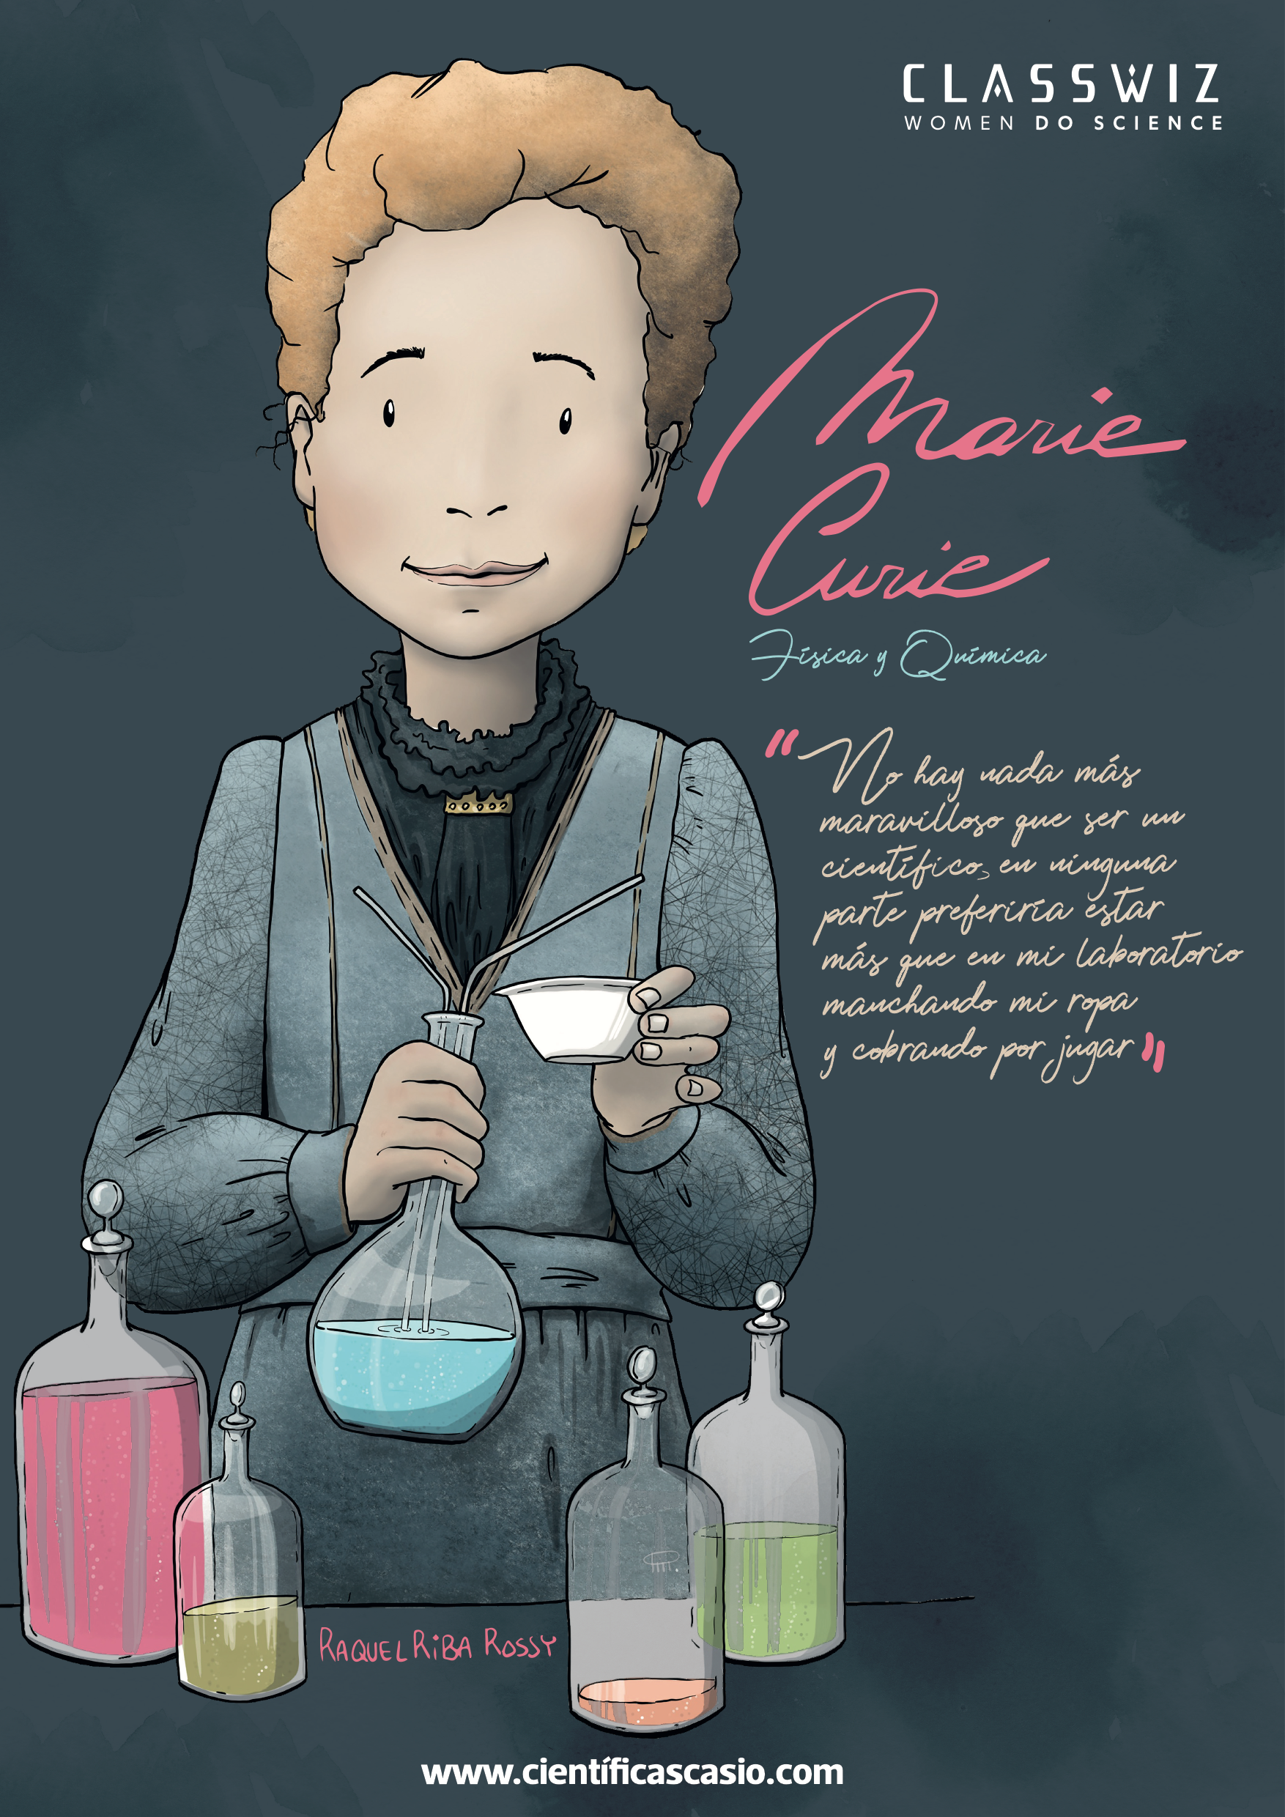

Slide 12




https://www.cientificascasio.com/

Slide 13


Slide 14
Transposición didáctica
Mecanismo mediante el cual el maestro o profesor “toma” el conocimiento y lo transforma para presentárselo a sus alumnos
EL QUÉ: ¿Qué voy a enseñar?
EL PARA QUÉ: ¿Para qué voy a enseñar esto?
EL CÓMO: ¿Cómo voy a enseñar esto?

Slide 15
¿Cuales son los elementos didácticos del curriculo
del área de Ciencias de la Naturaleza.
Objetivos
Contenidos
Metodología
Recursos materiales
Evaluación
Desarrollo de la ciencia en el aula de acuerdo con los contenidos del currículo
Aula de informática y TICS, Lab, aula, clase, campo
Actividades científicas virtuales y practicas.
Juegos didactico-científicos usando las TICs.
Exámen individual y procedimental

Slide 16
CURRICULUM GENERAL DE CIENCIAS DE LA NATURALEZA
EDUCACIÓN INFANTIL
Áreas: Se estructuran en ámbitos de experiencia y desarrollo por medio de actividades globalizadas:
-Conocimiento de si mismo y autonomía personal
- Conocimiento e interacción con el entorno
- Comunicación y presentación
- Lenguajes: Comunicación y representación.
EDUCACIÓN PRIMARIA
CIENCIAS NATURALES
CIENCIAS SOCIALES
Lengua y Literatura
Lengua Extranjera
Matemáticas
Educación artística.
Educación física
Religión/ valores sociales y cívicos
OBJETIVOS
Conocer el medio físico poniendo en marcha los primeros mecanismos de análisis de la realidad
TRONCALES
OBJETIVOS
Se intenta introducir al niño en el conocimiento científico y contribuir al desarrollo de la indagación, exploración, búsqueda sistémica y adquiera una base donde se asienten posteriores desarrollos
ESPECÍFIC

Slide 17
TICS EN EL CURRICULO DE CIENCIAS DE LA NATURALEZA
Las TICS son ya casi imprescindibles para cualquier aprendizaje y en esta área adquieren una especial importancia por el tipo de información vinculada:
1. Acceso rápido, sencillo a la información sobre el medio.
2. Herramienta atractiva, motivadora y facilitadora de los aprendizajes.
3. Permite aproximar seres vivos, reacciones químicas o fenómenos físicos, a su experiencia.
El zoologico electrónico damisela
Reacciones químicas vida cotidiana
El área de Ciencias de la Naturaleza contribuye al desarrollo de la competencia digital en el uso de las Tecnologías de la Información y de la Comunicación.

Slide 18
El sentido de las Ciencias de la Naturaleza
Competencias del alumnado y avance científico en la sociedad
APRENDER
Resolviendo problemas reales, planificando experiencias
Pequeños proyectos
comunicando conclusiones
Trabajo en equipo y colaboración con los demás

Slide 19
LAS TICS EN EL CURRICULO DE CIENCIAS
Recurso mediador.
Conocer, observar y expresar la conceptualización de sus aprendizajes mediante las posibilidades de expresión, comunicación y colaboración que nos ofrecen.
En los primeros cursos: el maestro propiciará el encuentro con las TIC de manera lúdica.
Despertando el interés y la curiosidad por manejarlas.
Conocer e intercambiar experiencias y curiosidades referidas a su entorno más próximo, tanto familiar, como social, natural, histórico y cultural.
Desarrollar actitudes positivas hacia sí mismo y hacia lo que le rodea.

Slide 20
Los últimos cursos de Primaria
Medio de información.
Fuente de saber, aprendizaje y comunicación.
Propiciar autónomía, eficacia, responsabilidad, crítica.
Reflexion al seleccionar, tratar y utilizar la información.
Elaborar y aprender de forma individual y/o en grupo, aspectos naturales, sociales,
RESUMIENDO
conocer, comparar, investigar, valorar, identificar, presentar y compartir información.

Slide 21
COMPETENCIAS
Las competencias, o capacidades para aplicar de forma integrada los contenidos propios de cada enseñanza y etapa educativa, con el fin de lograr la realización adecuada de actividades y la resolución eficaz de problemas complejos.
Todas las áreas deben contribuir a ellas. Los mínimos que un alumno o alumna debe alcanzar al finalizar la etapa de primaria
A efectos del presente decreto, y de acuerdo al artículo 2.2 del Real Decreto 126/2014, de 28 de febrero, las competencias del currículo serán las siguientes:
a)Comunicación lingüística.
b) Competencia matemática y competencias básicas en ciencia y tecnología.
c) Competencia digital.
d) Aprender a aprender.
e) Competencias sociales y cívicas.
f) Sentido de iniciativa y espíritu emprendedor.
g) Conciencia y expresiones culturales.
Para una adquisición eficaz y una integración efectiva de las competencias, deberán diseñarse actividades de aprendizaje integradas que permitan al alumnado avanzar hacia los resultados de aprendizaje de más de una competencia al mismo tiempo.

Slide 22
UNIDAD DIDACTICA DE UN BLOQUE DE CONTENIDOS
TÍTULO DE LA UNIDAD
CONTEXTUALIZACIÓN DE LA UNIDAD
(Sesiones)
OBJETIVOS DIDÁCTICOS
CONTENIDOS
( procedimientos)
COMPETENCIAS
ORIENTACIONES DIDÁCTICAS (Atención a la diversidad)
ACTIVIDADES DE ENSEÑANZA APRENDIZAJE
( Refuerzo, ampliación.)
RECURSOS Y MATERIALES
EVALUACIÓN
( criterios, estándares)

Slide 23
TÍTULO
MARCO NORMATIVO
OBJETIVOS
MATERIAL
PROCEDIMIENTO
CRITERIOS DE EVALUACIÓN
ESTÁNDARES DE APRENDIZAJE

Slide 24
Experiencia didáctica práctica
MARCO NORMATIVO
Dentro del Decreto de Currículo 54/2014 de 10 de julio por el que se establece el currículo de la Educación Primaria en la Comunidad de Castilla la Mancha. En este marco se desarrollará la actividad: nivel, curriculo, bloque de contenidos
OBJETIVOS
Ø Los objetivos deben redactarse en infinitivo y pensando en el alumno/a que es quien debe alcanzarlos
Ø Todo objetivo debe incluir la capacidad que se va a desarrollar, el contenido y finalidad.
o Ej: reflexionar sobre el consumo de agua para proponer formas de ahorro.

Slide 25
MATERIAL
Materiales que pueden ser usados y propios que se van a realizar en estas experiencias o prácticas.
CRITERIOS DE EVALUACIÓN
Los criterios deben adaptarse los que marca el RD de mínimas de Educación Primaria, pero se deben redactar más concretos para esta unidad, porque la normativa marca los criterios para todo el ciclo y son generales.
ESTÁNDARES DE APRENDIZAJE
Se pueden marcar indicadores para evaluar aspectos concretos de habilidades y actitudes del alumno/a pero primero deben aparecer los criterios de acuerdo con los bloques de contenidos

Slide 27
REFLEXIONES SOBRE LA ENSEÑANZA DE LAS CIENCIAS NATURALES
¿Qué es enseñar ciencia?
Puente entre el niño y entorno
Elementos del medio, conexiones, causas y efectos de cualquier fenómeno.
Aumentar la capacidad de razonamiento
¿Por qué enseñar ciencia?
Inclinación innata del hombre por conocer los procesos naturales
Vehiculo cultural siglo XXI
El razonamiento abstracto contribuye a la formación integra.
Formación básica para afrontar situaciones cotidianas
Capacidad de aprender
La actitud ante las ciencias
El fracaso implica actitudes negativas hacia el área
APRENDIZAJE SIGNIFICATIVO

Slide 28
METODOLOGÍA DIDÁCTICA EN CIENCIAS DE LA NATURALEZA
MODELO TRANSMISIÓN RECEPCIÓN
MODELO DE DESCUBRIMIENTO
MODELO CONSTRUCTIVISTA
MODELO APRENDIZAJE Y CAMBIO CONCEPTUAL
( APRENDIZAJE SIGNIFICATIVO)
MODELO APRENDIZAJE POR INVESTIGACIÓN
APRENDIZAJE POR DESCUBRIMIENTO
Alternativa al modelo transmisión-recepción.
Se basa en el planteamiento, análisis y resolución de situaciones abiertas para que el sujeto que
aprende pueda construir los principios y leyes de la ciencia.
Importancia
Revolución-ruptura con el modelo anterior debido a la participación activa del alumno
La practica, es lo mas cercano a la forma que tiene de aprender un niño

Slide 29
Primer aprendizaje
descubrimiento
Bebe cosa chupar
El niño aprende descubriendo el entorno que le rodea-----ciencia
Primaria
6 años
11 años
El niño utiliza el descubrimiento, tiene un contacto directo
con la naturaleza
El niño tiene un aprendizaje más abstracto, mas
contextualizador
APRENDIZAJE SIGNIFICATIVO
Construcción del nuevo conjunto de ideas sobre la experiencia y conocimientos anteriores del
sujeto que aprende UN SENTIDO Y UN SIGNIFICADO PARA EL SUJETO

Slide 30
INTERACCIÓN
CON PROFESOR
INTERACCIÓN
CON HECHOS
NATURALES Y SOCIALES
INTERACCIÓN
ENTRE ALUMNOS
CONCEPCIONES PREVIAS
CONCEPCIONES NUEVAS
Cambio de esquemas
INTERACCIÓN CON ESQUEMAS
SINTESIS ENTRE LO QUE EL ALUMNO CONOCE Y EXPLICA EL MAESTRO.
INTERPRETAN EN RELACIÓN CON LO QUE YA CONOCEN
IDEAS NUEVAS Y ANTIGUAS PUEDEN COEXISTIR
MODIFICAN IDEAS DE MODO RADICAL

Slide 31
MAPAS CONCEPTUALES
Estrategia estrella a nivel conceptual del APRENDIZAJE SIGNIFICATIVO:
Aplicaciones
Indagar ideas previas.
Relaciones entre conceptos.
Promover el aprendizaje significativo ayudando a estructurar la información.
Jerarquización de los contenidos
Visión global de lo aprendido.
Favorece el aprendizaje autónomo e individual
ejemplos

Slide 32
MAPA CONCEPTUAL
LENGUAJE CARTOGRÁFICO
mapas
Escala
equidistancia
curvas
numéricas
gráficas
meridianos
esfericidad
paralelos

Slide 33
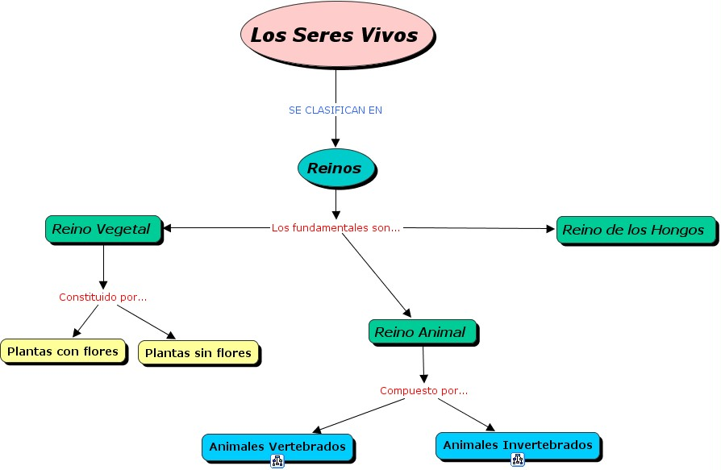

Slide 34
MODELO DE APRENDIZAJE CONSTRUCTIVISTA
Modelo que tiene como finalidad una estructura a partir de la relación de los conceptos o ideas.
EJEMPLO
CUERPO HUMANO
CARACTERÍSTICAS
Se basa en los conocimientos previos de los alumnos.
Construye activamente el nuevo conocimiento
Mayor la permanencia.
El alumno es el responsable de su aprendizaje.
EL APRENDIZAJE DE LAS CIENCIAS ES UNA AGRUPACIÓN DE LAS RELACIONES
EXISTEN ENTRE LOS DIFERENTES ELEMENTOS NATURALES

Slide 35
¿ Cómo se lleva a cabo?
PRACTICAS
MAPAS CONCEPTUALES
JUEGO DE EVALUACIÓN
EXPERIENCIAS DIDÁCTICAS
PROCEDIMIENTOS
En ciencias es lo que permite descubrir,
la experiencia que vive el niño
INTERDISCIPLINARIEDAD DE U.D

Slide 36
FASES DE LA INVESTIGACIÓN CIENTÍFICA
APRENDIZAJE POR INVESTIGACIÓN
OBSERVAR, COMPARAR,IDENTIFICAR,CLASIFICAR, MEDIR,PREDECIR, VERIFICAR
1- OBSERVACIÓN DE SUCESOS Y HECHOS
2- PLANTEAMIENTO DEL PROBLEMA
3- EXPERIMENTACIÓN Y OBSERVACIÓN CONTROLADA
4- ANÁLISIS DE DATOS OBTENIDOS.
5- VERIFICAR QUE SE CUMPLEN LOS SUPUESTOS INICIALES
6- DEDUCCIÓN DE MODELOS Y TEORÍAS
Una hipótesis científica: Afirmación verosímil que debe ser verificada por observación y ser contrastable experimentalmente
Hipótesis verdadera es aquella que está de acuerdo

Slide 37
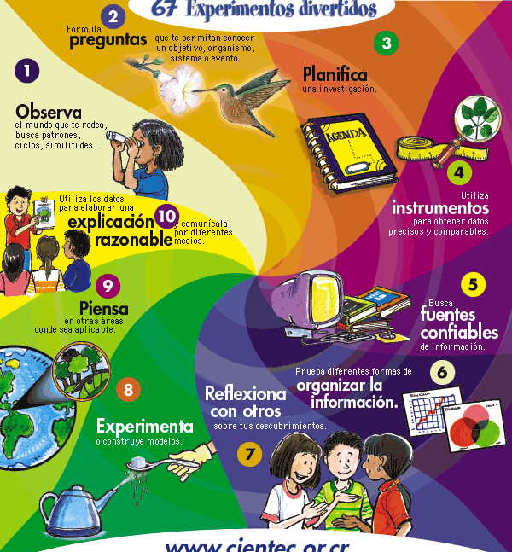

Slide 38
método científico brain pop
http://www.educaplus.org/game/el-metodo-cientifico
https://drive.google.com/file/d/0B6t6-aLmKtoLSUFGVmo1WW5uTEE/view

Slide 39

Investigar, experimentar, demostración
¿Los maestros en el aula realizan experimentos?

Slide 40
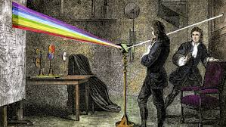
Newton y la descomposición de la Luz
¿EXPERIMENTO CIENTÍFICO O
DEMOSTRACIÓN CIENTÍFICA?

Slide 41

Experimento
No se conoce el resultado.
Ni siquiera el experimentador.

Slide 42
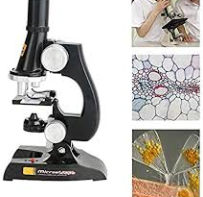
Demostración
Se conoce el resultado del experimento, al menos el experimentador.
- RECURSO ESCÉNICO
- REQUIERE PÚBLICO
PONE EN VALOR EL CONCEPTO CIENTÍFICO

Slide 43
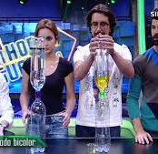
EL SHOW DE CIENCIA- EL HORMIGUERO
Consigue que la audiencia se ADMIRE ( ¿solo?)

Slide 44
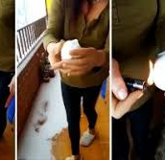
Cazadores de mitos
Manipulaciones.

Slide 45


Slide 46

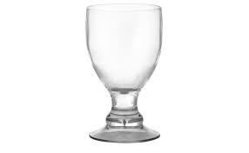
Nos hacemos preguntas

Slide 47

INTRIGA
PERMITE LA EQUIVOCACIÓN
NO ES INTUITIVA
SORPRESA

Slide 48
DIVERSIÓN-SORPRESA
REFLEXIÓN
CONOCIMIENTO

Slide 49
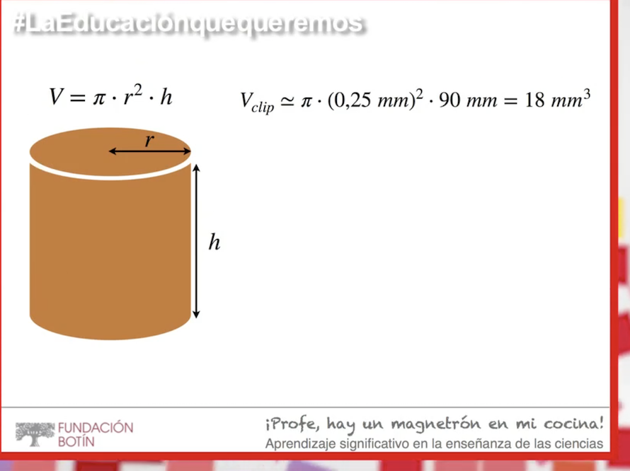

Slide 50
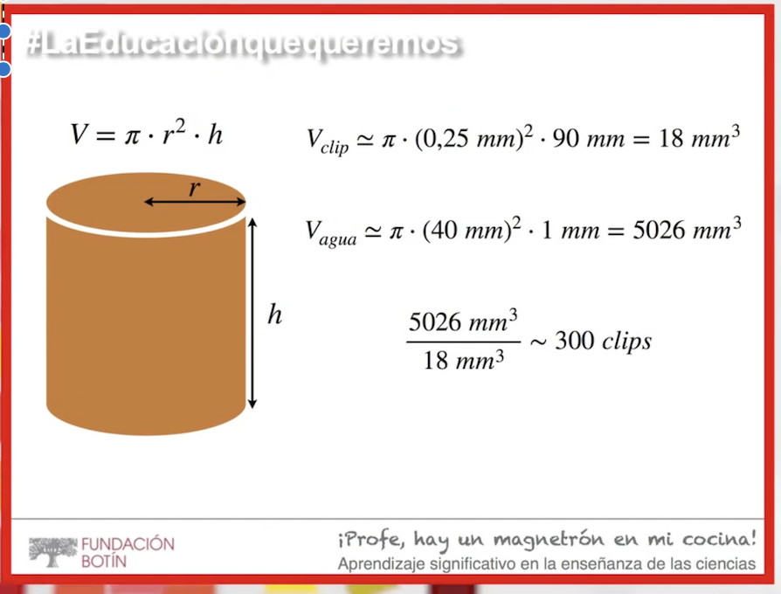

Slide 51

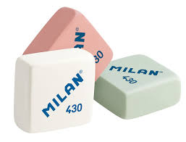
MÉTODO CIENTÍFICO - APRENDIZAJE SIGNIFICATIVO

Slide 52
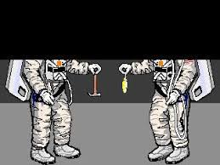
Obsevación:
PREGUNTA: ¿Qué habéis observado?
La clave está en la pregunta
3. ¿De qué depende el tiempo de caída de un peso?
4. HIPÓTESIS
DESARROLLO UN EXPERIMENTO

Slide 53
Refuto hipótesis y vuelvo al paso 3
3. ¿De qué depende el tiempo de caída de un peso?
ROZAMIENTO DEL AIRE
DESARROLLO UN EXPERIMENTO NUEVO

Slide 54
Elaboro teoría
Comunicación.
https://youtu.be/oYEgdZ3iEKA?t=20
https://www.youtube.com/watch?v=E43-CfukEgs

Slide 55
Experimento que sorprende mucho- CAUSA SORPRESA
Antiintuitivo
TEORÍA
LA VELOCIDAD DE CAIDA DE LOS CUERPOS DEPENDE DEL ROZAMIENTO CON EL AIRE

Slide 56
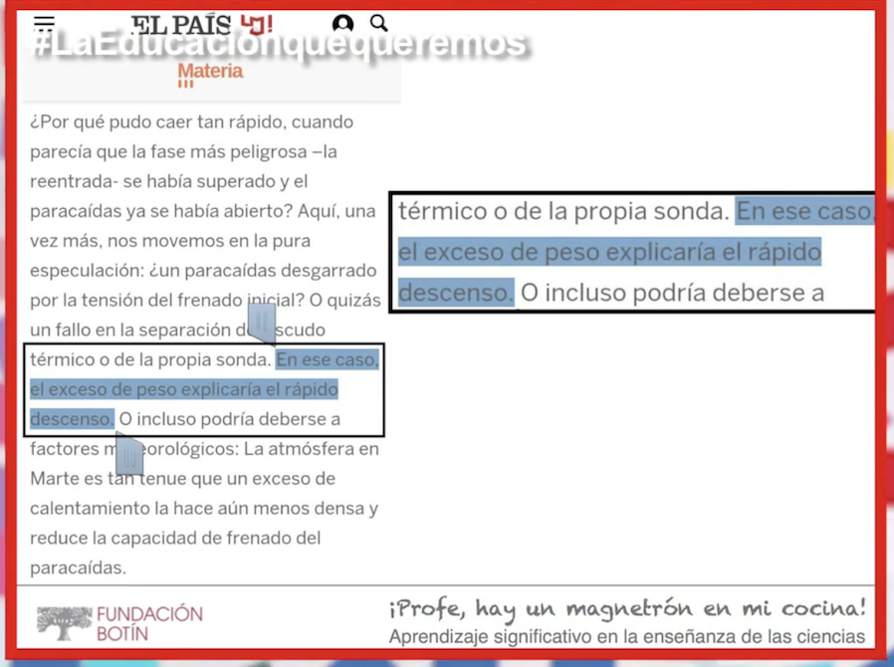

Slide 57
APLICA SU INTUICIÓN
El periodista no aprendió el rozamiento de los cuerpos.
No tuvo aprendizaje significativo.
ASOCIAR LAS INFORMACIONES QUE YA POSEEMOS CON INFORMACIONES
NUEVAS VIVENCIALES Y REESTRUCTURAR

Slide 58
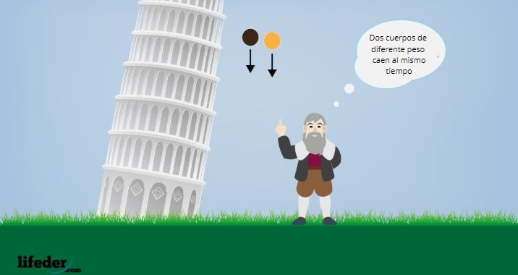

Slide 59
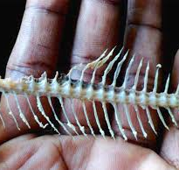
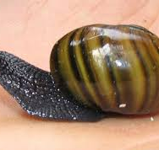
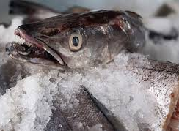
VERTEBRADOS E INVERTEBRADOS
Comer caracol
Comer pescado

Slide 60
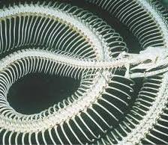
En ese momento es cuando hay que meter la nueva vivencia y MEMORIZARLO
MEMORIA AL FINAL DEL PROCESO

